Slide 1

« La cour est vide. La maison est fermée. Claire sait où est la clef, sous une ardoise, derrière l'érable, mais elle n'entre pas dans la maison. Elle n'y entrera plus. Elle serait venue même sous la pluie, même si l'après-midi avait été battue de vent froid et mouillé comme c'est parfois le cas aux approches de la Toussaint, mais elle a de la chance ; elle pense exactement ça, qu'elle a de la chance avec la lumière d'octobre, la cour de la maison, l'érable, la balançoire, et le feulement de la Santoire qui monte jusqu'à elle dans l'air chaud et bleu. »
Années 1960. Isabelle, Claire et Gilles vivent dans la vallée de la Santoire, avec la mère et le père. La ferme est isolée.

Slide 2
Marie-Hélène LAFON, Les sources, éditions Buchet-Chastel, 2023.
La structure du roman :
3 parties / 3 actes / 3 points de vue / 3 époques
À mettre en parallèle avec la longueur de chaque partie
Les lieux en décor :
Le Cantal et plus précisément la vallée de la Santoire dans une ferme isolée.
Les personnages en action :
- La mère
- Le père
- Claire, cadette d’une fratrie de 3.
Les thèmes développés :
l’émancipation, la famille, les non-dits, l’héritage, le silence, le langage des corps.

Slide 3
Marie-Hélène LAFON, Les sources, éditions Buchet-Chastel, 2023.
Pistes pédagogiques :
Dégager des hypothèses de lecture :
Travail sur le titre seul : à quoi renvoie-t-il ?
Mise en parallèle avec la 1ère de couverture, puis la liste des synonymes de source du CNRTL, puis la 4ème de couverture.
Réflexion sur ces éléments extraits des 3 parties du roman : « samedi 10 et dimanche 11 juin 1967 » prise en charge par la mère – 70 p
« dimanche 19 mai 1974 » prise en charge par le père – 30 p
« jeudi 28 octobre 2021 » prise en charge par Claire, la cadette – 4 p
Lecture du roman et appropriation du texte :
Lecture collaborative « on commence par la fin » : distribuer la lecture des 3 parties à 3 groupes d’élèves – chaque groupe restitue ce qu’il a lu.
Relever dans chaque partie des passages qui montrent la souffrance de la mère, l’incompréhension du père, les adieux de Claire à la maison des petites années.
ZOOM sur les personnages :
-> La mère et son émancipation
-> Le père et son rapport aux autres et à la terre
-> Claire et la source

Slide 4
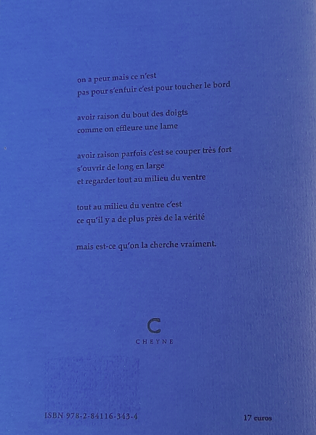
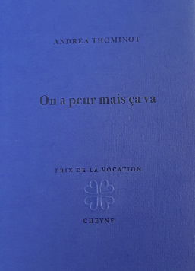

Slide 5
Andréa THOMINOT, On a peur mais ça va, éditions CHEYNE, 2023.
La structure et les particularités du recueil :
Un seul et même poème
Peu de ponctuation – texte aéré, épuré
Absence de majuscule
Pas de « je », mais un « on »
Répétitions et anaphores
Les thèmes développés :
La nature et son lien avec le corps
Le rapport à soi
Pistes pédagogiques :
Analyse du titre seul et feuilletage de l’œuvre : qu’en dire ?
Portrait chinois : précisez, si le livre évoquait pour vous l’élément suivant, lequel il serait : un paysage, une ou deux couleurs, un objet, un animal, une odeur, une musique, un fruit.
Poursuivre sur la représentation des élèves :
Qu’ont-ils compris du texte ? Qu’ont-ils retenu ? Que ressentent-ils après cette lecture ? Dans quel état d’esprit sont-ils face à ce texte ?
J’aime/je n’aime pas : pourquoi ?
À propos de la structure du texte :
Combien de partie ?
Comment les délimiter ?
Rôle des répétitions/ anaphores
Rôle des temps verbaux employés : lesquels ? Dans quel but ?
Absence de majuscule

